Slide 1

第3.5章 轴毂连接
3.5-1 键连接
3.5-2 花键连接
3.5-3 无键连接
3.5-4 销连接
China University of Mining & Technology-Beijing

Slide 2
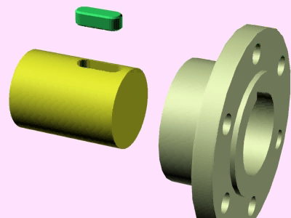


3.5-1 键连接
一、键连接的功能、分类、结构形式及应用
作用：实现轴与轴上零件之间的周向固定，并传递转矩。
键连接的主要类型有：
平键连接
半圆键连接
楔键连接
切向键连接
花键
普通平键
导向平键
滑键

Slide 3

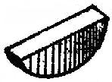
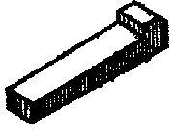
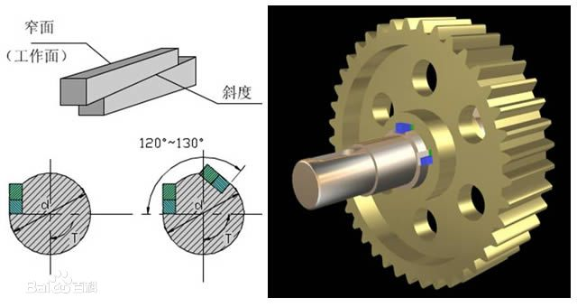
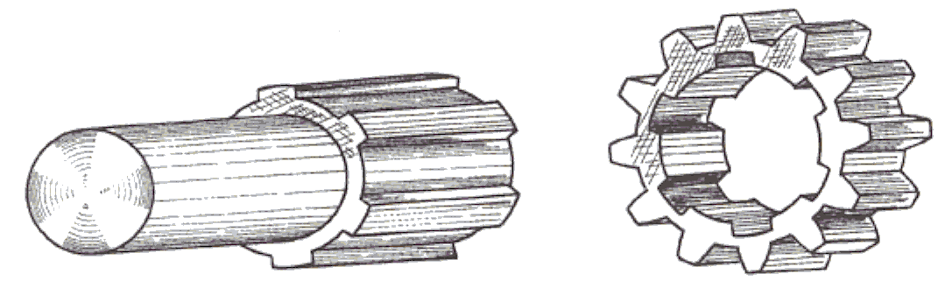



3.5-1 键连接
键 连 接
平键
半圆键
楔键
切向键
花键

Slide 4
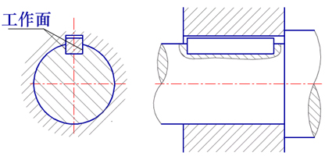
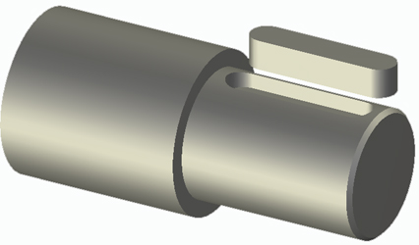
3.5-1 键连接
1．平键连接
平键的两侧面是工作面，上表面与轮毂的键槽底面间则留有间隙。
根据用途，平键又可分为
普通平键
导向平键
滑键
详细说明→
普通平键应用极为广泛。
轴上键槽可用指状铣刀或盘状铣刀加工，轮毂上的键槽可用线切割、拉刀、插床上的插刀加工。

Slide 5
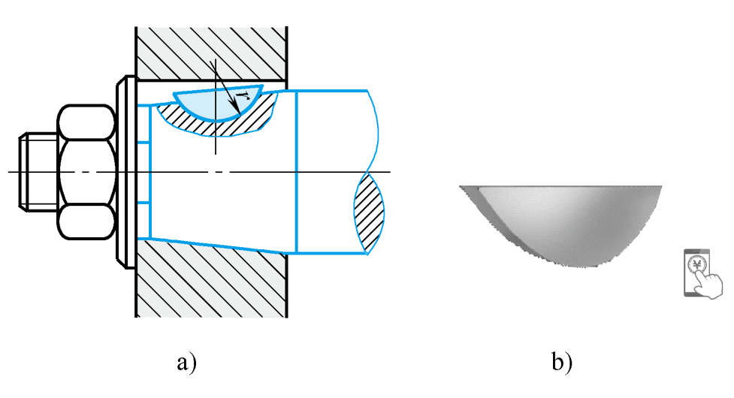
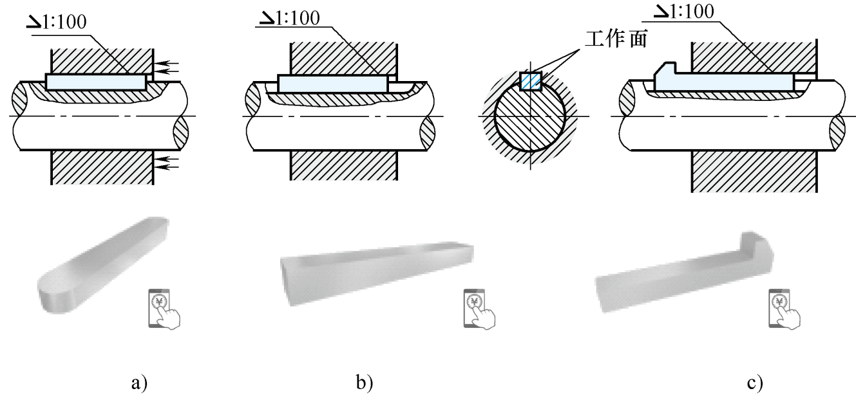

3.5-1 键连接
2．半圆键连接
半圆键的两个侧面是工作面，键的上表面与轮毂的键槽底面间则留有间隙。
3．楔键连接
楔键的上下两面是工作面，键的上下表面及与它相配合的轮毂键槽底面均具有1:100的斜度。

Slide 6
3.5-1 键连接
4．切向键连接
由一对斜度为1:100的楔键组成。其上下两面（窄面）为工作面，其中之一面在通过轴心线的平面内。作面上的压力沿轴的切线方向作用，能传递很大的转矩。用一个切向键时，只能传递单向转矩；当要传递双向转矩时，必须用两个切向键，两者间的夹角为120°～130°。
用于轴径>100mm、对中要求不严格而载荷很大的重型机械。

Slide 7
3.5-1 键连接
键连接又可分为：
静连接 → 普通平键、半圆键、花键
动连接 → 导向平键、滑键、花键

Slide 8
3.5-1 键连接
二、键的选择和键连接强度计算
1．键的选择
键联接4
类型选择：根据键连接的结构特点、使用要求。
尺寸选择：键的截面尺寸（宽度b×高度h）及键长L。
按轴的直径d由标准中选定
键的长度Ｌ参考轮毂的长度确定，一般应略短于轮毂长，并符合标准中规定的尺寸系列。
设计手册P56 表4-1
标注：键 b×h×L GB1096-2003
例如：圆头普通平键，宽12，高8，长50。
标注：键 12×8×50 GB1096-2003，键 B12×8× 50 GB1096-2003
A型不标注，B、C型平键应标注B或C。

Slide 9
2. 轴上键槽画法及尺寸注法
L
b
d
d-t
注:
t 为轴上键槽深度，
b、t、L可按轴径d从标准中查出。
$∅20，b=6,h=6,t=3.5,t_{1}$=2.8

Slide 10
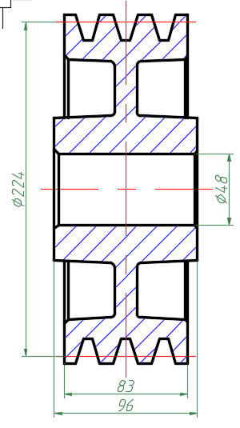


$$b×h=14×9$$
L=90或80
$$轴t=5.5，{毂t}_{1}=3.8$$

Slide 11
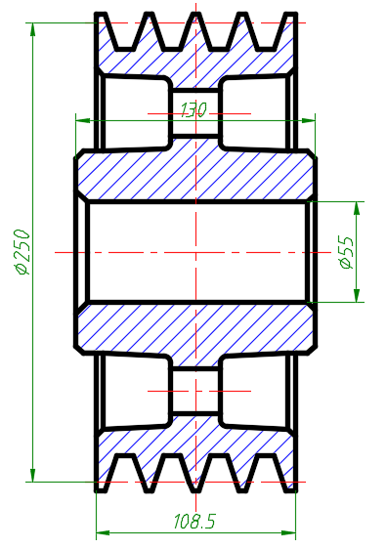


$$b×h=16×10$$
L=100
$$轴t=6.0，{毂t}_{1}=4.3$$

Slide 12
键槽的画法
键 连 接
键 连 接

Slide 13
平键联接

Slide 14
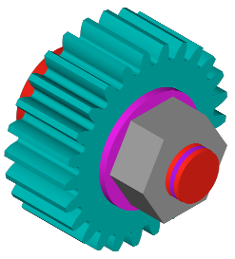
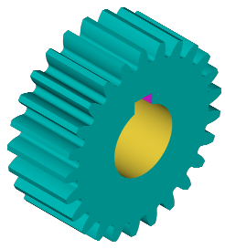


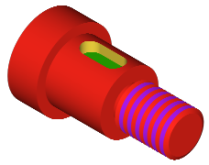

键连接
普通型平键
P109

Slide 15
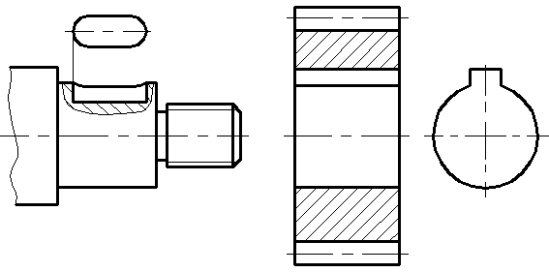
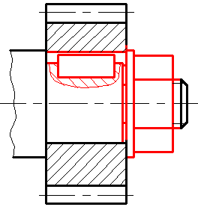
轴上 段开有GB/T1095-2003A型普通平键用键槽， L=18
P109

Slide 17
3.5-1 键连接
二、键的选择和键连接强度计算
2．键连接强度计算
键联接4
（1）平键连接强度计算
对于普通平键连接（静连接），其主要失效形式是较弱零件工作面被压溃，一般不会出现键的剪断，通常按工作面上的挤压应力进行强度校核计算。
对于导向平键连接和滑键连接（动连接），其主要失效形式是工作面的过度磨损，通常按工作面上的压力进行条件性的强度校核计算。

Slide 18
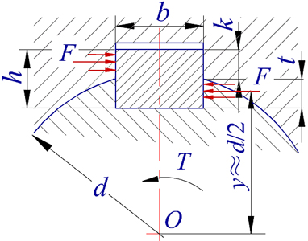
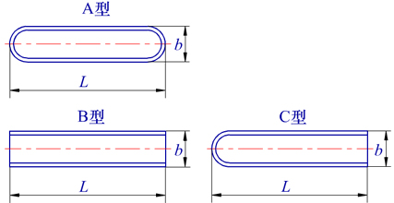
3.5-1 键连接
假定载荷在键的工作面上均匀分布。普通平键连接的强度条件为:
键联接5
导向平键连接和滑键连接接的强度条件为：
式中：
（圆头平键）
（平头平键）
（单圆头平键）
[σ_{p}]、[p]为键联接的许用挤压应力和许用压力→

Slide 19
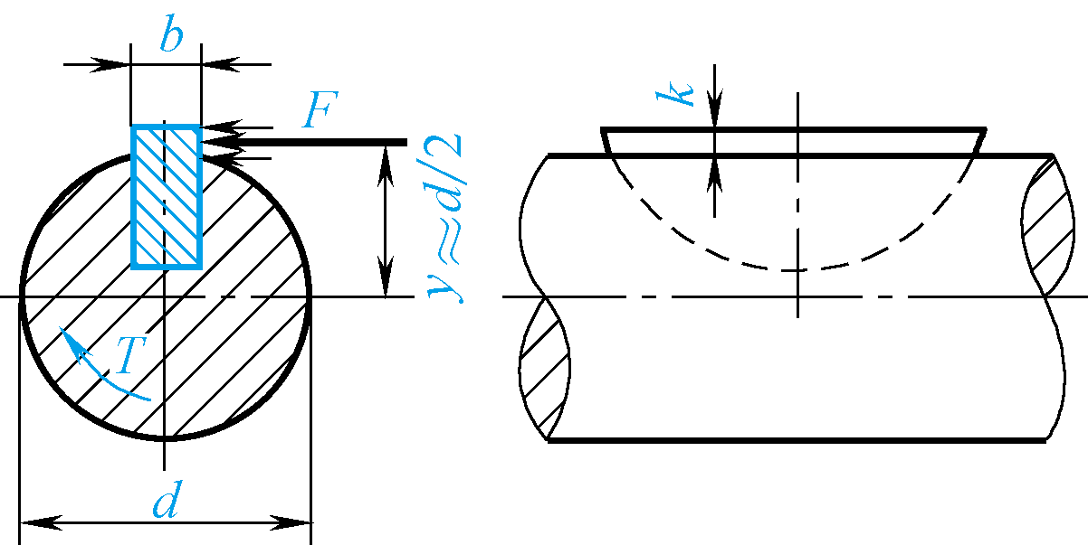
3.5-1 键连接
（2）半圆键连接强度计算
键联接5
半圆键只用于静连接，其主要失效形式是工作面被压溃。通常按工作面的挤压应力进行强度校核计算，强度条件为：
半圆键的接触高度k应根据键的尺寸从标准中查取
楔键连接主要失效形式是相互楔紧的工作面被压溃，切向键连接的主要失效形式是工作面被压溃，故应检核各工作面的抗挤压强度。
当强度不足时，可适当增加键长或采用双键。两个平键应布置在沿周向相隔180°，两个半圆键应布置在周的同一条素线上，两个楔键则应布置在沿周向相隔90°~120°。
考虑到两个键的载荷分布不均匀性，在强度校核中可按1.5个键计算。

Slide 20
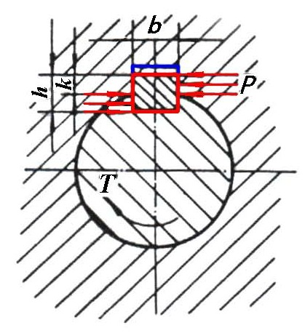
设计时注意：
设计步骤
选择键联接类型
根据轴径、毂宽查标准确定键的尺寸
按静或动联接校核强度
许用应力
取决于强度较弱的那种材料
强度不够时
▲ 增大键长
▲ 同一截面采用双键联接（按1.5个键计算）
不同轴段的键槽应开在同一方位，以便加工

Slide 21
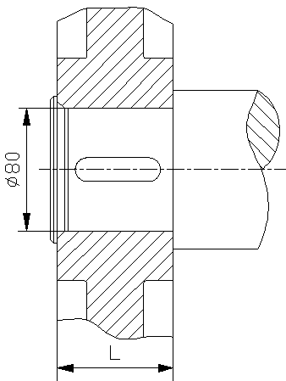



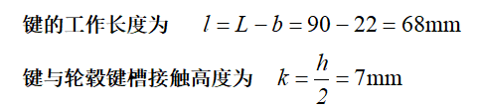
例

Slide 22


整理公式求得键连接传递的最大转矩为:

Slide 23
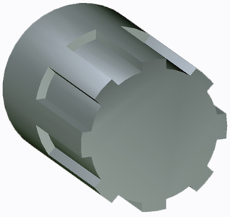

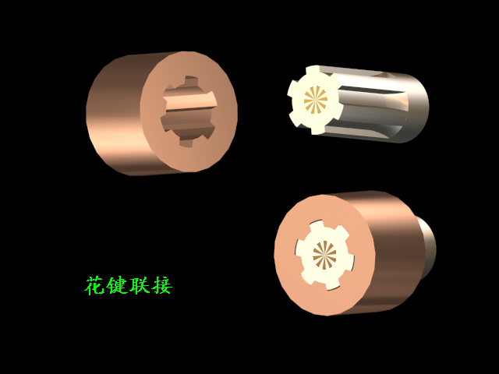
3.5-2 花键连接
一、花键连接的类型、特点、和应用
花键连接是由外花键和内花键组成。将具有均布的多个凸齿的轴置于轮毂相应的凹槽中所构的联接。其工作面是键齿侧。
外花键（轴）、内花键（孔）
特点：
花键连接是多齿传递载荷，故比平键联接的承载能力高，定心性和导向性好，对轴的削弱小(齿浅、应力集中小)；
花键连接适用于定心精度要求高、载荷大或经常滑移的连接；
花键加工需用专门的设备和工具，成本较高；

Slide 24
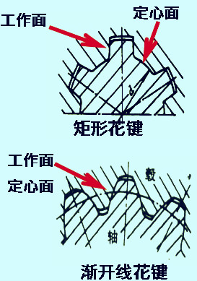
3.5-2 花键连接
1、类 型：
花键连接按齿形不同，可分为矩形花键和渐开线花键两类，且均已标准化。
(1) 矩形花键：
加工方便；键齿矩形、小径定心；
定心表面热处理后磨削，定心精度高，应用广泛；
按承载分轻系列、中系列， 轻系列多用于静联接或轻载，

Slide 25
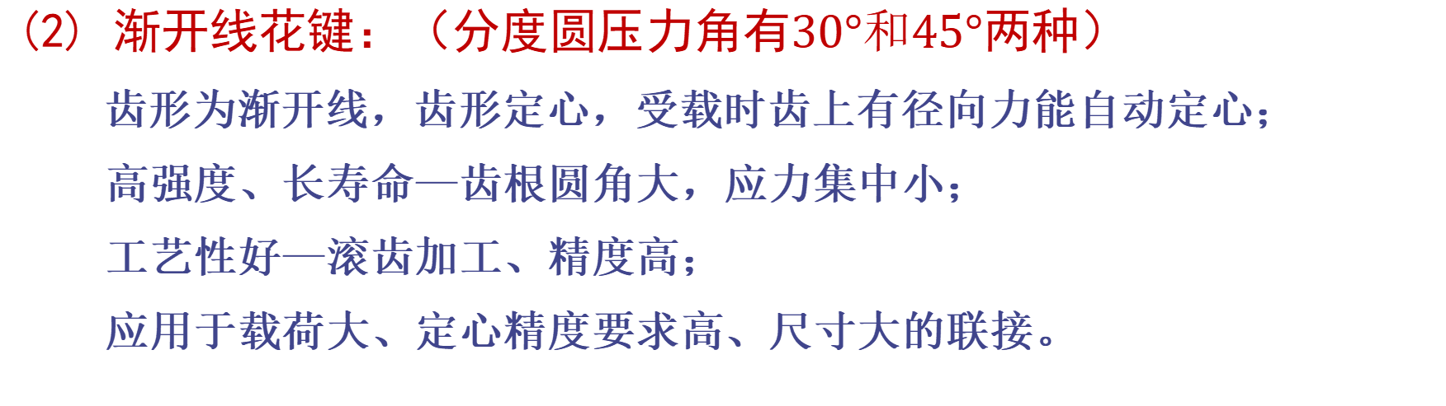
3.5-2 花键连接
(2) 渐开线花键：（分度圆压力角有$30°和45°$两种）
齿形为渐开线，齿形定心，受载时齿上有径向力能自动定心；
高强度、长寿命—齿根圆角大，应力集中小；
工艺性好—滚齿加工、精度高；
应用于载荷大、定心精度要求高、尺寸大的联接。

Slide 26
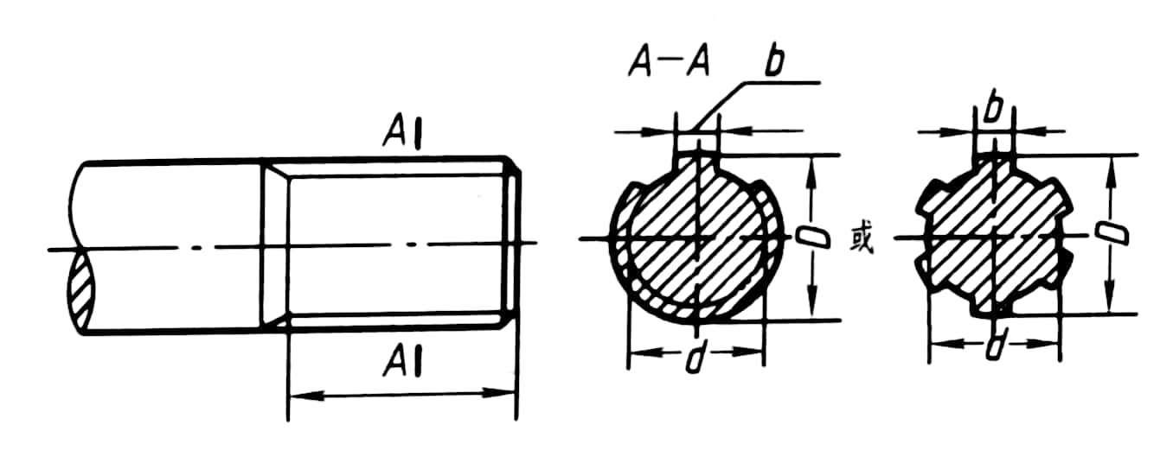
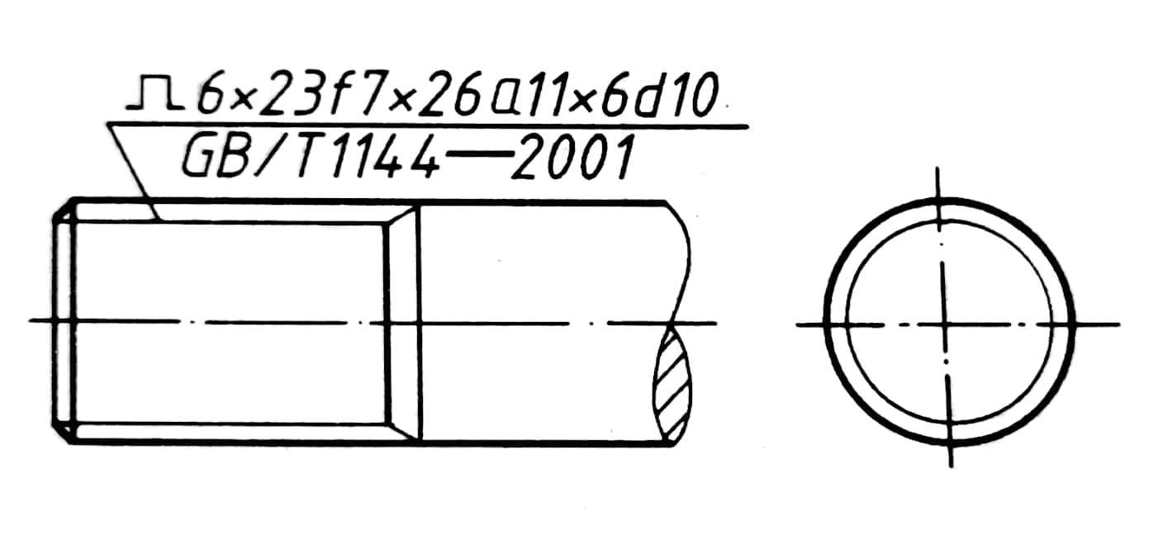
3.5-2 花键连接
2、画法：
细实线
B
B
外花键（轴）
1）在平行于花键轴线的投影面的视图中，大径用粗实线，小径应细实线，断面图画出部分或全部齿形。
垂直于花键轴线的投影面上的视图大径粗实线圆，小径细实线圆。
2）花键工作长度的终止端和尾部长度的末端均用细实线绘制，并与轴线垂直，尾部则画成与轴线成30°的斜线。

Slide 27
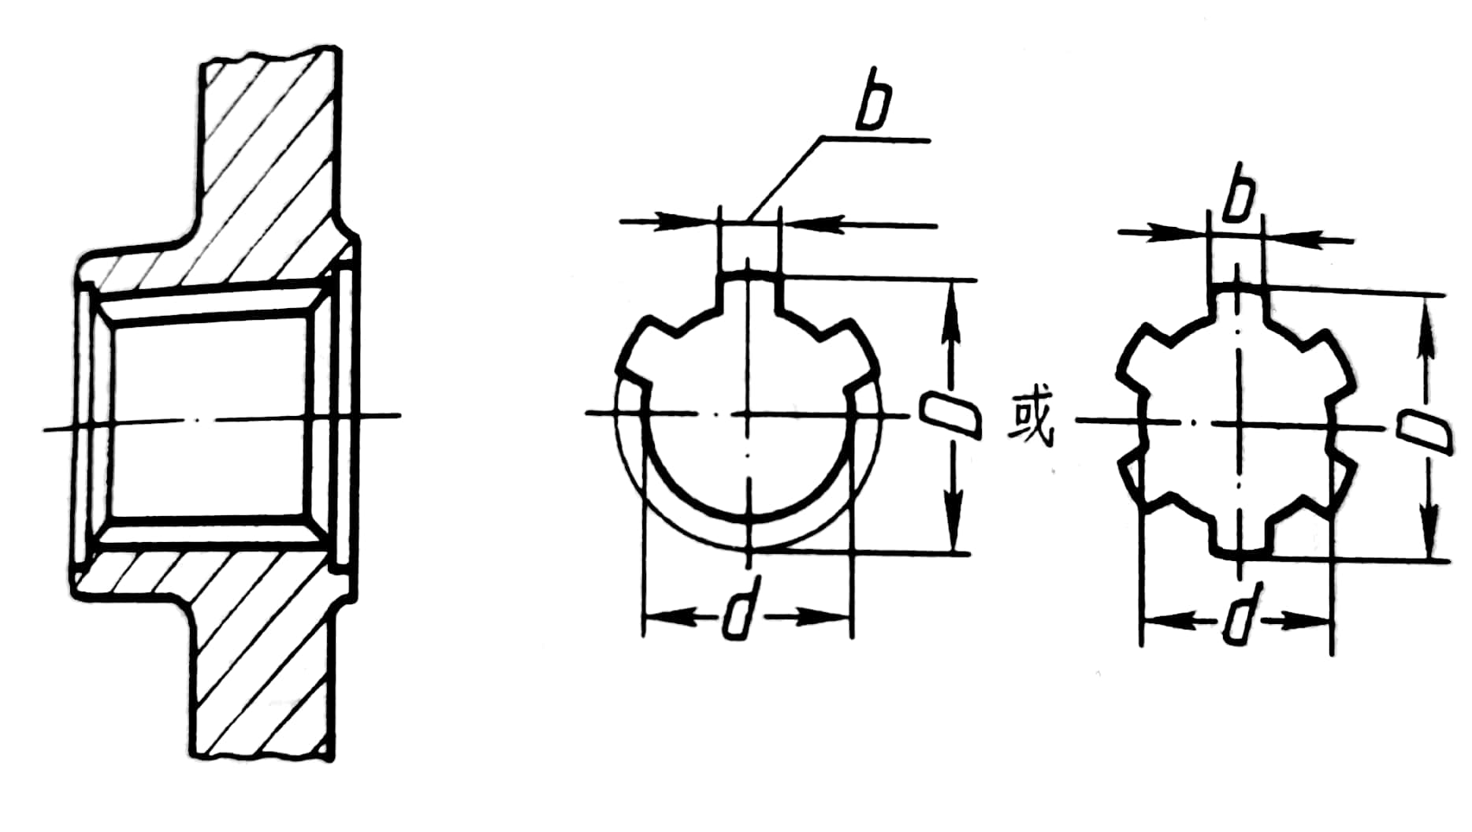
内花键（孔）
在平行于花键轴线的投影面的剖视图中，大径及小径均用粗实线绘制，并用局部视图画出一部分或全部齿形。

Slide 28

3.5-2 花键连接
3、标记：
$$N×d×D×B$$
N为键数，为偶数，分别为6、8、10 三种
d 为小径
D为大径
B为键宽

Slide 29
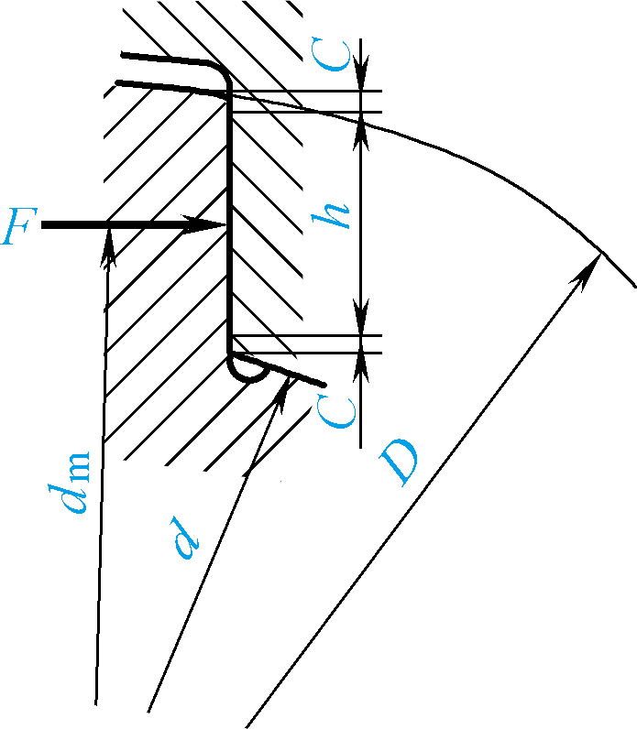
3.5-2 花键连接
二、花键连接强度计算
花键连接的受力情况如右图。其主要失效形
式仍是工作面被压溃（静联接）或工作面过度磨
损（动联接）。
强度计算时，假定载荷在键的工作面上均匀
分布，每个齿工作面上压力的合力F作用在平均直径d_{m}处，并引入载荷分配不均匀系数ψ（一般取0.7∼0.8），则花键联接的强度校核式为：
键的工作高度为：
静联接：
矩形花键
动联接：
渐开线花键
α=30°，h=m
α=45°，h=0.8m
平均直径
[σ_{p}]、[p]为花键联接的许用挤压应力和许用压力→

Slide 30
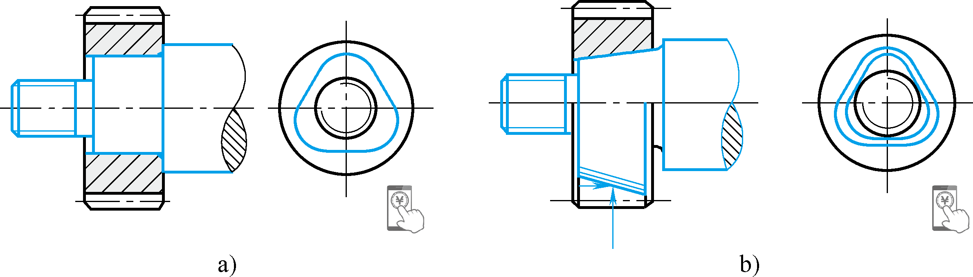
3.5-3 无键连接
凡是轴与毂的连接不用键或花键时，统称为无键连接。无键连接主要有型面连接、胀紧连接、过盈连接等。
一、型面连接
型面连接是用非圆截面的轴与相同轮廓的毂孔配合而构成的连接，用以传递运动和转矩，它是无键联接的一种型式。
由于型面联接要用到非圆形孔，以前其加工困难，限制了型面联接的应用。
在家用机械、办公机械等中，采用了大量的压铸、注塑零件。要注塑出各种各样的非圆形孔是毫无困难的，故型面联接的应用获得了发展。也有采用的是带切口圆形和正六边形、方形型面。

Slide 31
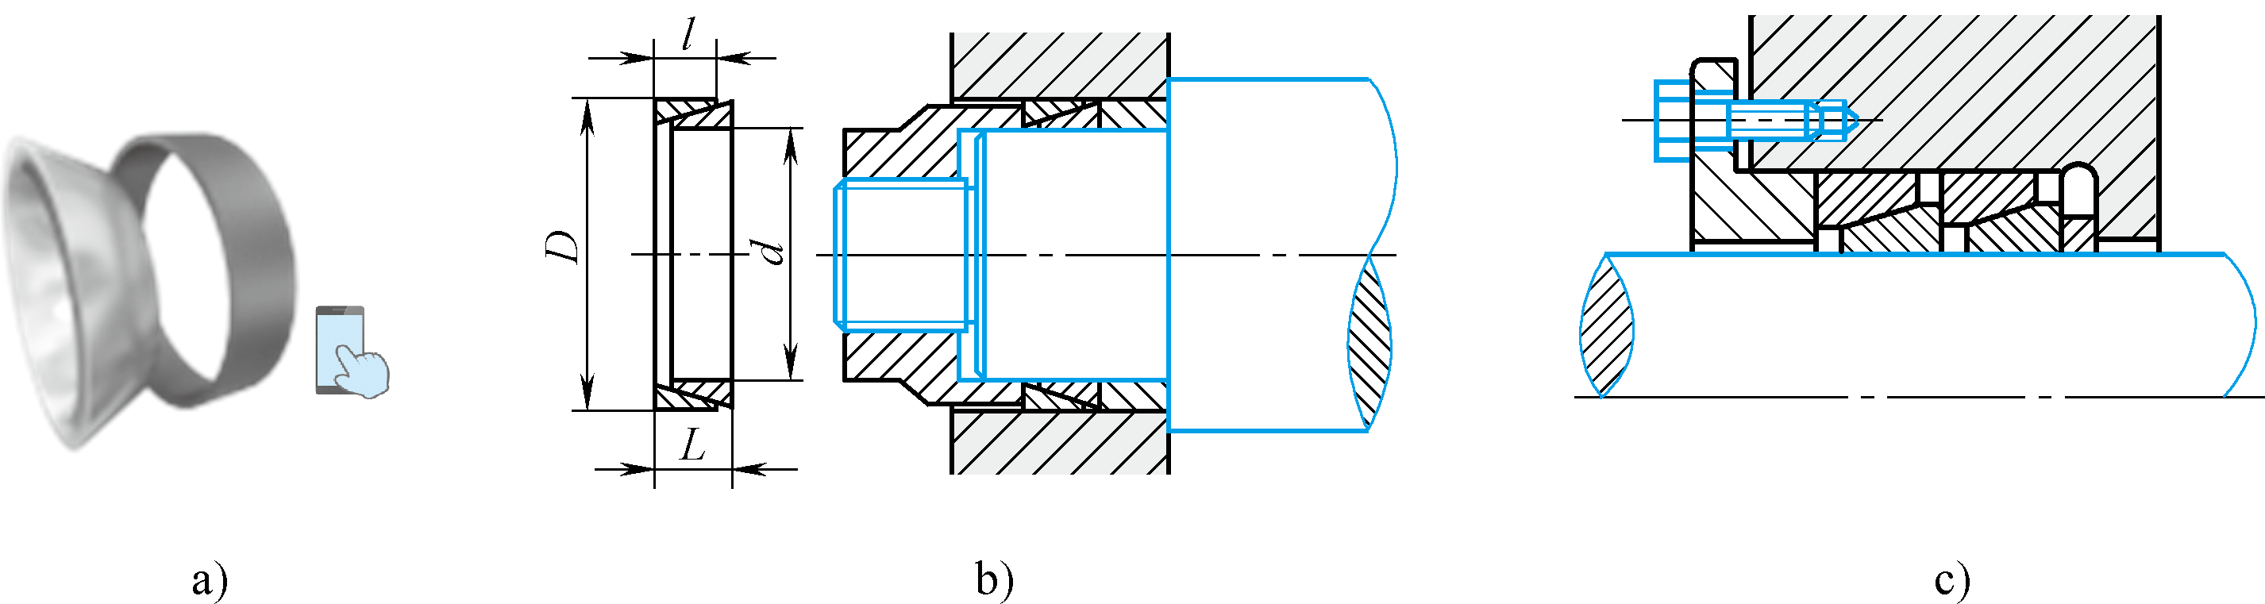
3.5-3 无键连接
二、胀紧连接
胀紧连接是在毂孔与轴之间装入一对或数对内、外锥面贴合的胀紧连接套（简称胀套），在轴向力作用下，同时胀紧轴与毂而构成的一种静联接。
胀套的尺寸选择：
各型胀套已标准化，选用时可根据轴、毂尺寸及传递载荷大小，从标准中选择合适的型号和尺寸。
胀紧连接的定心性好，装拆方便，引起的应力集中较小，承载能力高，并且有密封作用。

Slide 32
过盈连接1
3.5-3 无键连接
三、过盈连接
1、过盈连接的特点及应用
过盈连接是利用被联件间的过盈配合直接把被连接件连接在一起。
过盈连接的优点：构造简单、定心性好、承载能力高，在振动下能可靠地工作。
主要缺点：装配困难和对配合尺寸的精度要求较高。
过盈连接主要用于轴与毂、轮圈与轮芯、滚动轴承与轴或座孔的装配连接。

Slide 33
过盈连接1
3.5-3 无键连接
2、过盈连接的工作原理及装配方法
装配后包容件和被包容件的径向变形使配合面间产生了很大的径向压力，工作时配合面上产生摩擦阻力或摩擦阻力矩来抵抗和传递外载荷。
当配合面为圆柱面时，可采用压入法或胀缩法(加热包容件或冷却被包容件)装配。当其他条件相同时，用胀缩法能获得较高的摩擦力或力矩，因为它不像压入法那样会擦伤配合表面。
油压法：可采用液压拆卸，即在配合面注入高压油，使包容件的内径胀大，被包容件的外径缩小，便于拆卸。
螺母压紧法：圆锥面的一种过盈连接方法，通过拧紧螺母，使接合面压紧形成过盈配合。
Notes:
加热法用于配合直径较大的场合；冷却法常用于配合直径较小的场合。

Slide 34
过盈连接2
3.5-3 无键连接
3、圆柱面过盈连接
设计这种过盈连接时，被连接件的材料、构造和尺寸一般都已初步确
定，连接的载荷也已求得。因此，设计的主要问题是：
1) 选择具有所需要的承载能力的配合；
2) 安排合理的结构；
3) 确定对零件配合表面的工艺要求；
4) 决定装配方法和提出装配要求等。
过盈连接的承载能力取决于连接的摩擦力或力矩和连接中各零件的强度。选择配合时，既要使连接具有足够的固持力以保证在载荷作用下不发生相对滑动，又要注意到零件在装配应力下不致损坏。

Slide 35
过盈连接3
3.5-3 无键连接
4、圆锥面过盈连接
圆锥面过盈连接在机床主轴的轴端上应用很普遍。装配时，借助转动端螺母并通过压板施力使轮毂作微量轴向移动以实现过盈连接。这种连接定心性好，便于装拆，压紧程度也易于调整。
采用这种连接，配合表面不宜擦伤，能传递更大的载荷，尤其是适用于大型被连接件，但对配合面的接触精度要求较高。

Slide 36
过盈连接3
3.5-3 无键连接
5、过盈连接的设计计算
过盈连接主要用以承受轴向力、传递转矩，或者同时承受以上两种载荷。
为了保证过盈连接的工作能力，须作以下两方面的分析计算：
在已知载荷的条件下，计算配合面间所需产生的压力和产生这个压力所需的最小过盈量；
在选定的标准过盈配合下，校核连接诸零件在最大过盈量时的强度。
查阅专业机械设计手册

Slide 37
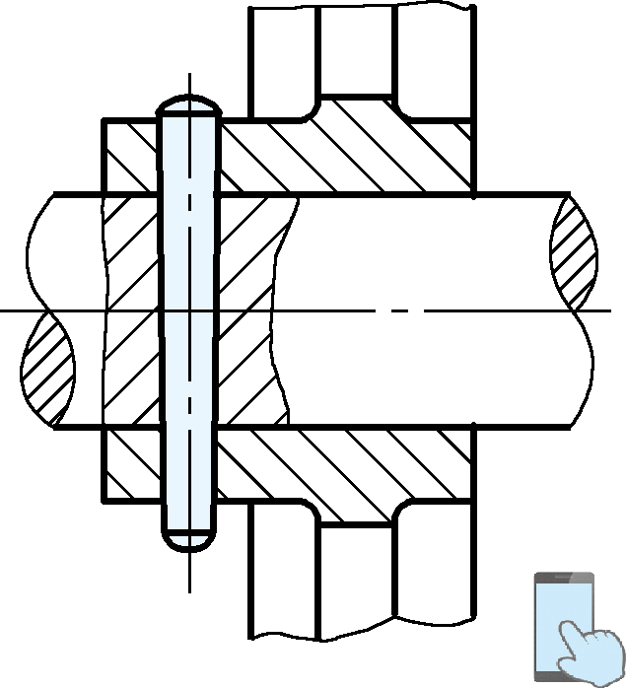
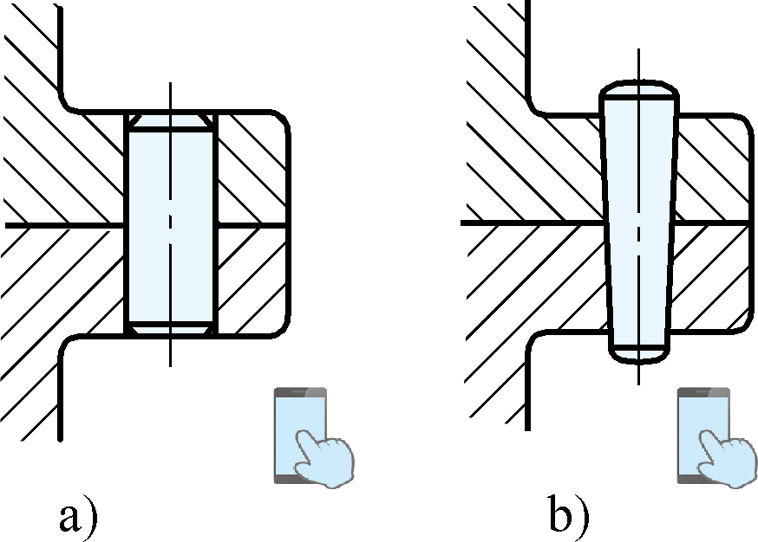
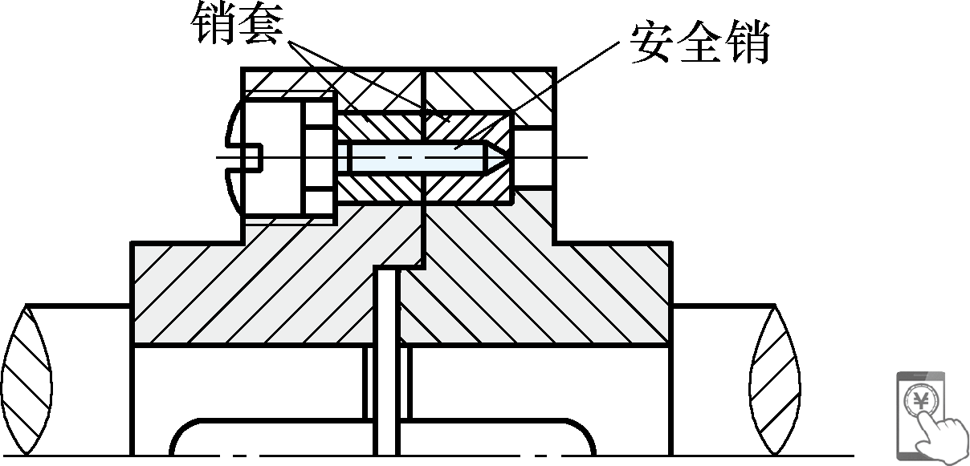
3.5-4 销连接
销连接是通过销将两个被连接件连接在一起。
定位销：用来固定零件之间的相对位置的销，是组合加工和装配时的重要辅助零件；
连接销：用于连接的销，可传递不大的载荷；
安全销：作为安全装置的过载剪断原件的销，在机器过载时被剪断。
定位销
连接销
安全销

Slide 38






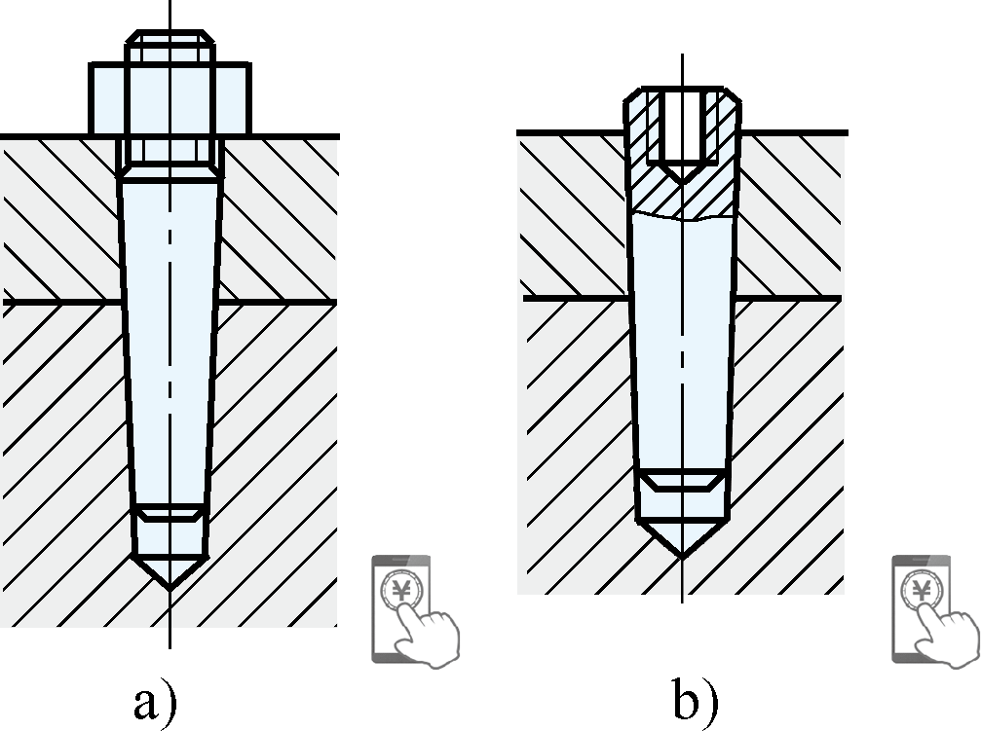
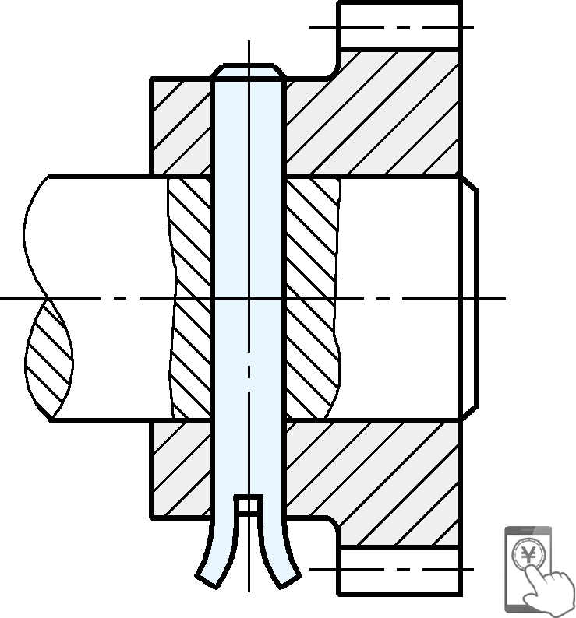
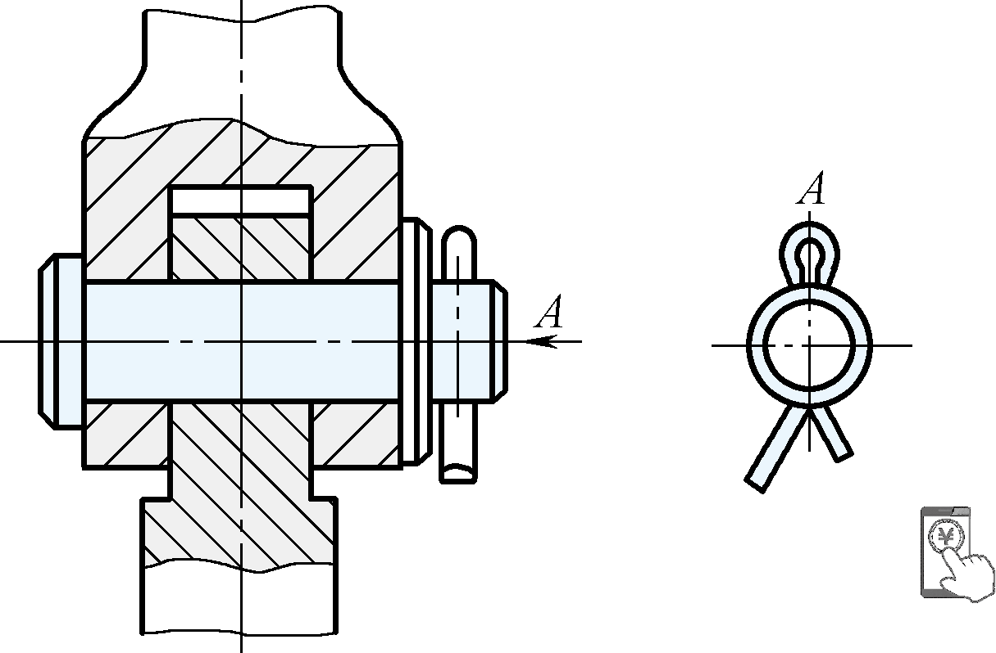
3.5-4 销连接
销有多种类型，如圆柱销、圆锥销、槽销、销轴和开口销等。
圆柱销
圆锥销
内螺纹圆锥销
槽 销
开尾圆锥销
销轴和开口销
销的材料为35、45钢（开口销为低碳钢），许用应力[τ]=80MPa，许用
挤压应力[σ_{p}]与键联接的挤压应力相同。

Slide 39
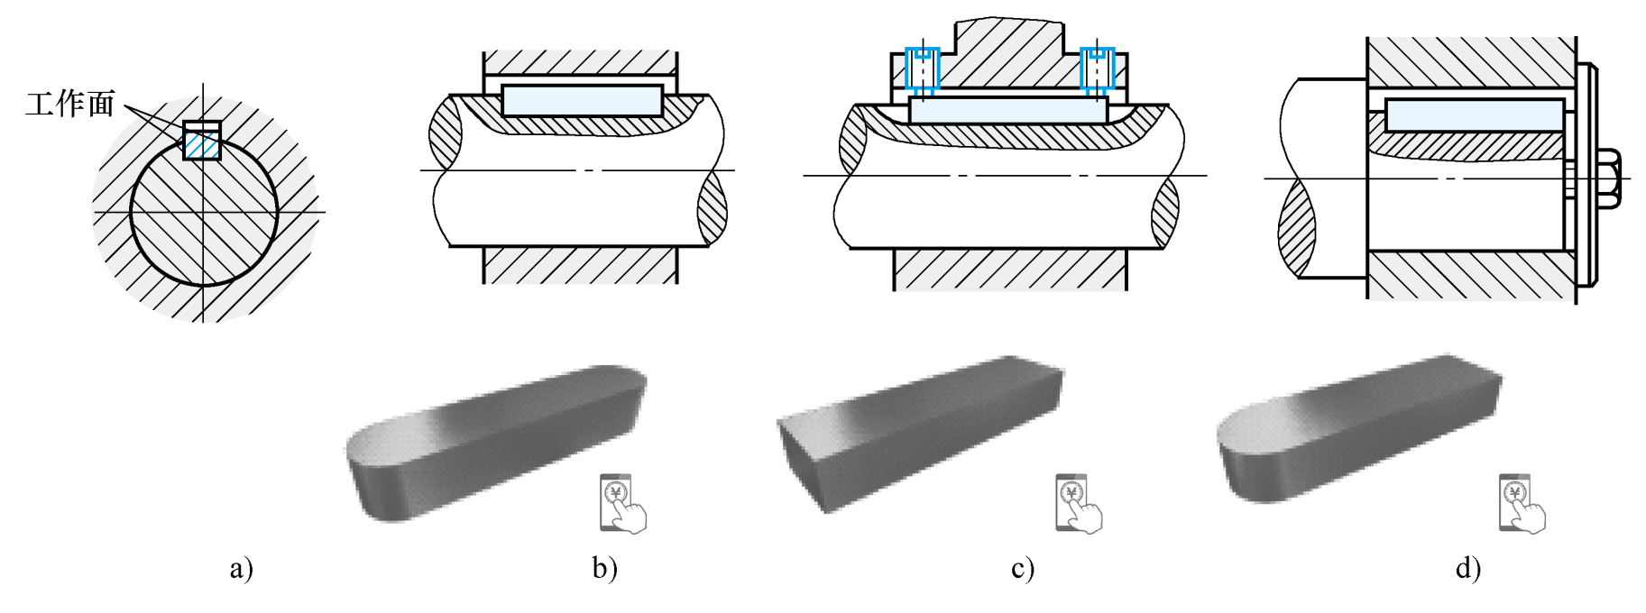
键连接
1.普通平键
普通平键按构造分，有圆头（Ａ型）、平头（B型）以及单圆头（Ｃ型）三种，其结构形式如下图所示：
Ａ型平键的轴槽用端铣刀加工，键在槽中固定良好，但轴上键槽引起的应力集中较大；
Ｂ型平键用于盘铣刀加工的轴槽，轴的应力集中较小，用紧定螺钉固定；
Ｃ型平键常用于轴端与毂类零件连接，与Ａ型平键一样，其圆头部分的侧面与键槽领不接触，未能充分利用。

Slide 40
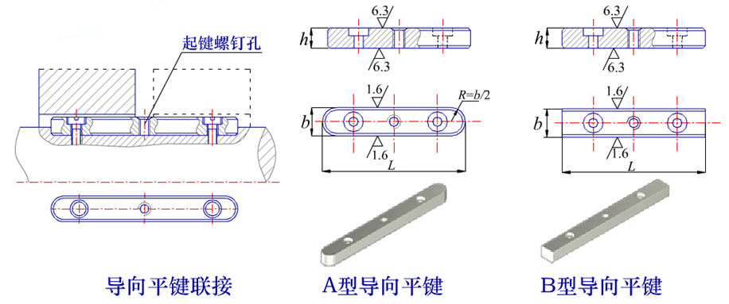
键连接
2.导向平键
当被连接的毂类零件在工作中必须在轴上作轴向移动时，则可采用导向平键。导向平键是一种较长的平键，结构形式如下图：
键用螺钉固定在轴上，键与轮毂键槽为间隙配合，轴上零件能做轴向移动。为了拆卸时方便，设有起键螺钉孔，以便拧入螺钉使键退出键槽。
用于轴上零件轴向移动量不大的场合，如变速箱中的滑移齿轮。

Slide 41
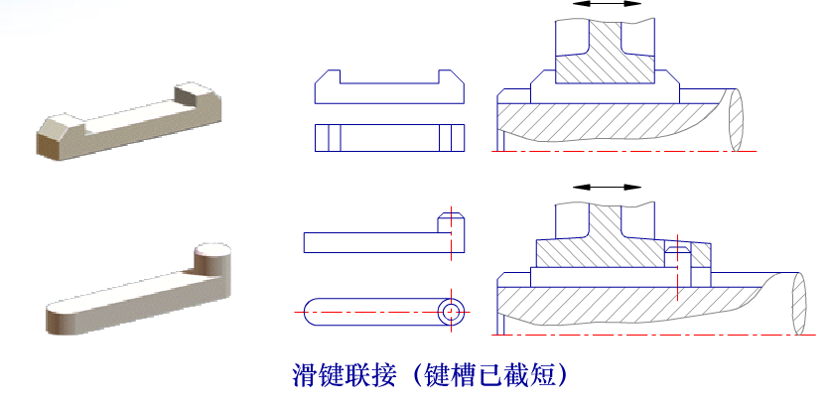
键连接
3.滑键
当零件需要滑移的距离较大时，因所需导向平键的长度过大，制造困难，故宜采用滑键。
滑键固定在轮毂上，轴上零件带键在轴上的键槽中作轴向移动。
滑键主要用于轮上零件移动量较大的场合。
返回

Slide 42
键连接
键连接的许用挤压应力、许用压力
许用挤压应力、许用压力 | 连接工作方式 | 键或毂、轴的材料 | 载荷性质
 |  |  | 静载荷 | 轻微冲击 | 冲击
[σ_{p}] | 静连接 | 钢 | 120～150 | 100～120 | 60～90
 |  | 铸铁 | 70～80 | 50～60 | 30～45
[p] | 动连接 | 钢 | 50 | 40 | 30
注：如与键有相对滑动的被连接件表面经过淬火，则动连接的许可应力[p]可提高2～3倍。
返回

Slide 43
花键连接
花键连接的许用挤压应力、许用压力
许用挤压应力、许用压力 | 连接工作方式 | 使用和制造情况 | 齿面未经热处理 | 齿面经热处理
[σ_{p}] | 静连接 | 不良 中等 良好 | 35～50 60～100 80～120 | 40～70 100～140 120～200
[p] | 空载下移动的动连接 | 不良 中等 良好 | 15～20 20～30 25～40 | 20～35 30～60 40～70
 | 在载荷作用下移动的动连接 | 不良 中等 良好 | ------ | 3～10 5～15 10～20
注：1）使用和制造情况不良系指受变载荷，有双向冲击、振动频率高和振幅大、
润滑不良（对动连接）、材料硬度不高或精度不高等；
2）同一情况下，[σ_{p}]或 [p]的较小值用于工作时间长和较重要的场合；
3）花键材料的抗拉强度不低于600MPa.
返回

Slide 44
第3.5章
作 业：
P248
3.5-3、3.5-4、3.5-5

Slide 45
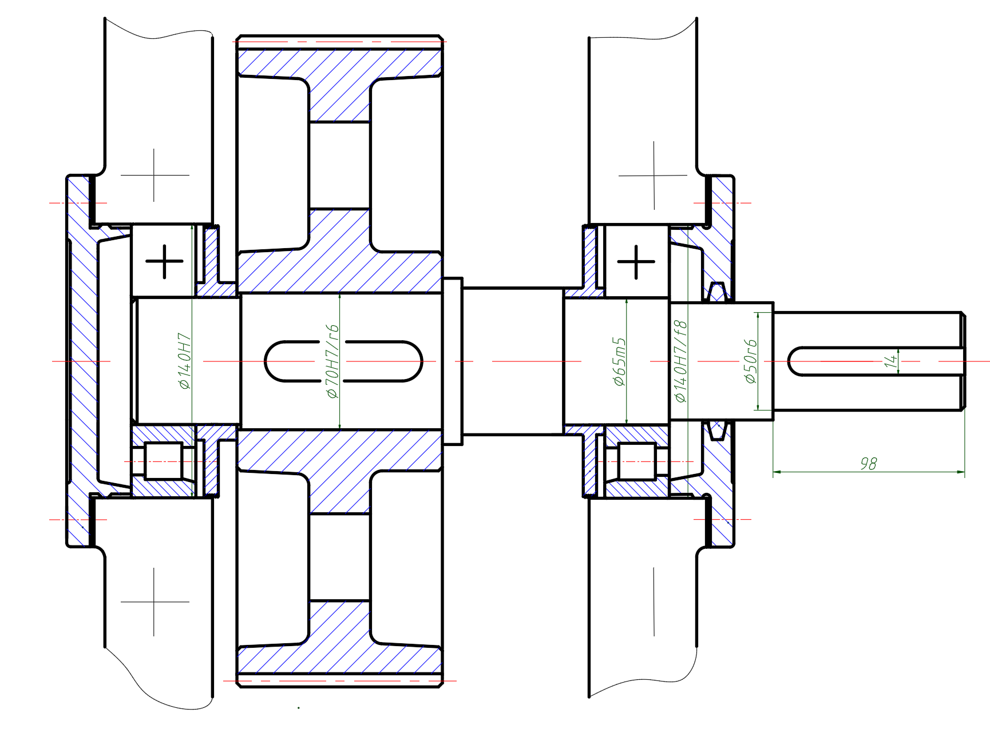
例 3.5-1
齿轮轮毂长70
教材P242

Slide 46
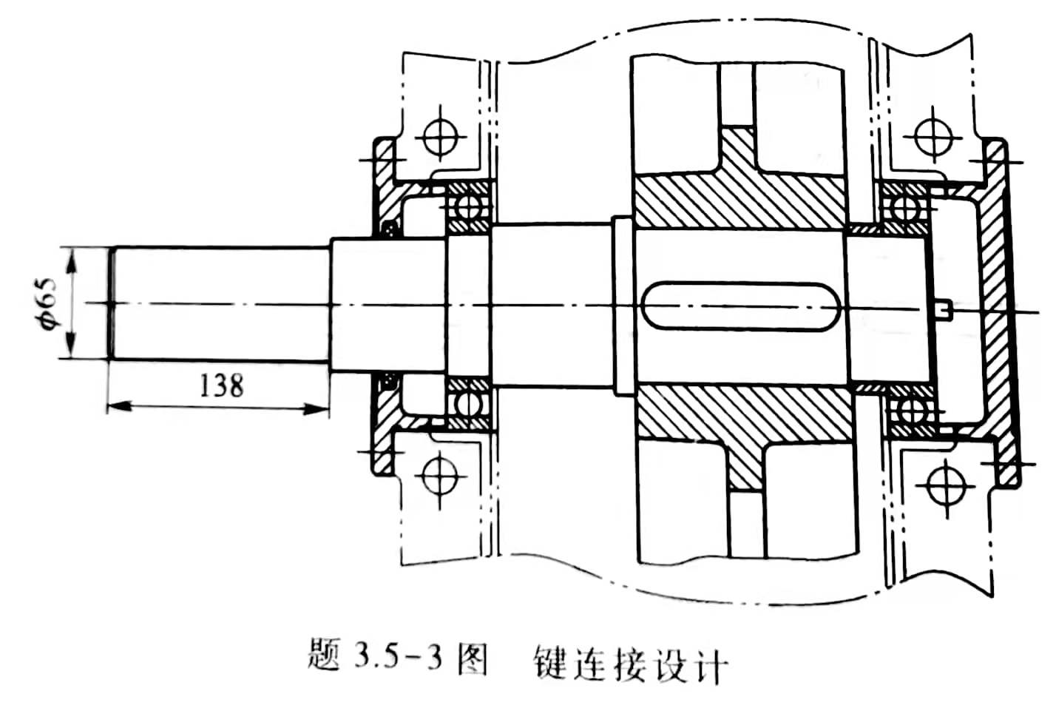
教材P248
3.5-3

Slide 47
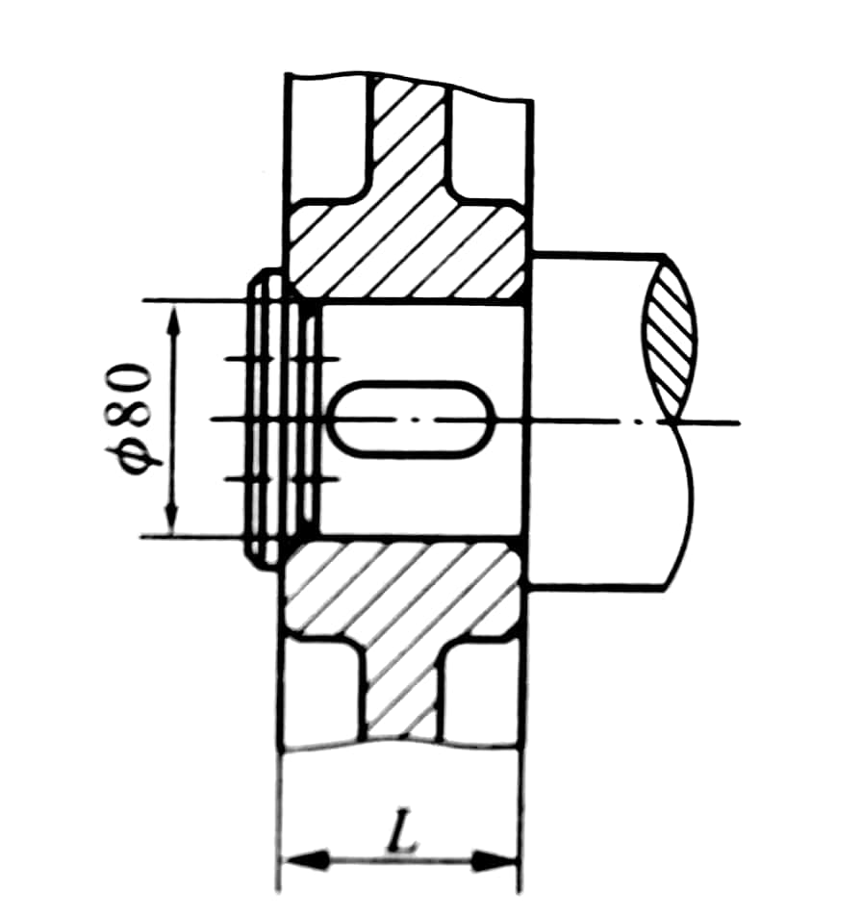
教材P242
例 3.5-1

Slide 48



3.5-4
滑移齿轮传递的转矩：
选用矩形花键。 根据图中标注的尺寸，其外径D=40mm,查手册可得，d=36 花键的标记 键
倒角C=0.3mm，取载荷不均匀系数
工作长度
键的工作高度
键的平均直径
空载下移动，工作情况良好，故取许用压强
根据公式（3.5-5） 计算花键连接的强度条件为：
满足强度要求。

Slide 49
